Slide 1
40%的工作沒意義，為什麼還搶著做？
論狗屁工作的出現與勞動價值的再思

Slide 2
David Graeber
大衛・格雷伯
美國人類學家，倫敦政治經濟學院的人類學教授

Slide 3
我為何會讀這本書？

Slide 4
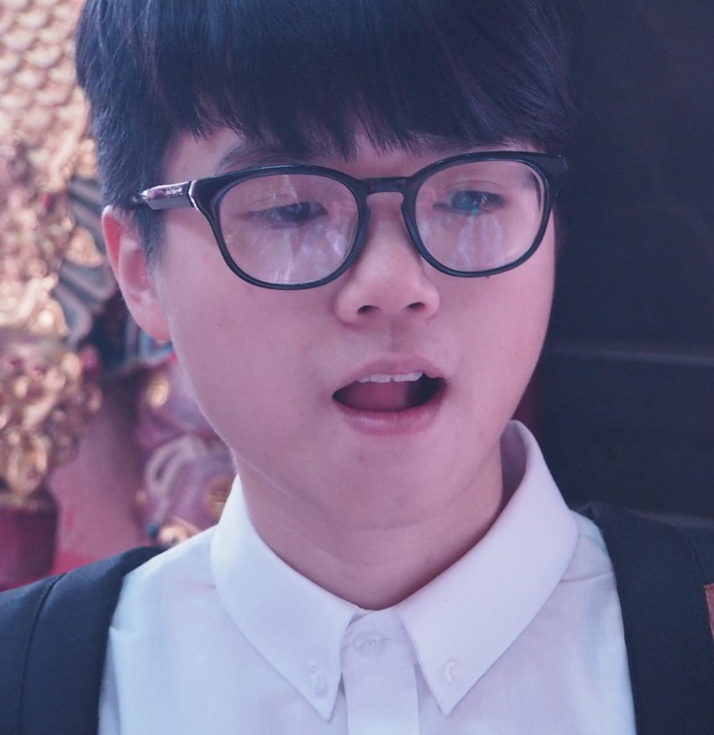
保護當事人，已做馬賽克處理

Slide 5
凱因斯1930年預測， 科技將有長足的進步，照這發展， 未來人們一週只要工作15小時就夠了。
為什麼預言沒有實現？

Slide 6
狗屁工作
Bullshit jobs

Slide 7
完全無謂、不必要或有所危害， 連受僱者都沒辦法講出這份職務憑什麼存在，但基於僱傭關係的條件， 卻又覺得有必要假裝其實不然， 這種有支薪的僱傭類型就叫狗屁工作。
Notes:
往往都很高薪、和屎缺不同

Slide 8
什麼工作是狗屁工作？
作者的研究方法

Slide 9
五種狗屁工作類型
幫閑
打手
補漏人
打勾人
任務大師

Slide 10
幫閑
除了讓老闆感覺自己是個大咖以外，豪無用處的工作。
Notes:
比如：電梯小姐、出版社的櫃檯人員（雖然平常不會有人來，但是萬一有人來，又發現出版社沒有接待人員，豈不是很不氣派？）、幫忙證券經紀商打電話的助理（如果經紀商親自打電話，不就暴露他們公司很小？或者他很不忙碌？必須和客戶偽裝成經紀商忙到需要助理來打電話）

Slide 11
打手
某一類工作，帶有侵略成分，而其存在原因只是因為「其他人也有雇用」。
工作者找不到正向價值，
甚至覺得自己的工作根本只是在騙人，
這份工作消失對世界可能更好。
Notes:
比如：金融業、國軍、叫顧客購買她不需要的東西的電話銷售員、把廣告徹底PS到不可思議再鼓勵觀眾購買的廣告設計師（找不到正向價值、甚至覺得自己的工作根本只是操弄人心、欺騙，自己這份工作消失對世界可能更好）

Slide 12
補漏人
只是因為老闆或組織不想更正錯誤，所以才雇用一個人，叫他來處理本來根本不該存在的問題。
Notes:
比如：艾瑞克的故事，公司沒辦法解決部門內部矛盾，所以雇用他來做一套電腦系統，但其實因為內部矛盾沒有任何人想解決這問題，即便他多次打混、辭職仍不斷加薪。（就好比一個屋主發現屋頂破洞，但他覺得補屋頂太費事，不如下面放一個水桶，雇用一個人隔一段時間就來倒掉這桶水）
我在ETTODAT的工作

Slide 13
打勾人
工作的存在只是為了讓一個組織宣稱他有在做事，雖然實情並非如此。
Notes:
比如：各種政府的公聽會、調解委員會，替公司製作沒有人會讀的年度報告來撐場

Slide 14
任務大師
沒必要存在的上司，唯一工作就是指派工作給別人、甚至是創造狗屁工作。
Notes:
比如：軍公教。有人很廢，但年資夠，只好把人升遷，不斷把人往上調讓他成為別人的麻煩，再雇用別人來做他實際該做的事。

Slide 15
狗屁工作有啥不好？
有高薪領，又不用做事，不是很爽嗎！

Slide 16
對人的一種精神暴力
自我受嚴重打擊：失去了「世界操之在己」的能力。
權力羞辱：你唯一必須裝忙的原因，就是我買了你。

Slide 17
為什麼狗屁工作 會不斷增加？

Slide 18
我們迎來一個建立在工作之上的文明， 為工作而工作，工作本身就有意義， 甚至不求成果豐碩。

Slide 19
「勞動」是必要的？
對勞動態度的神學根源
政治上的好處
歷史上的變革：中世紀、清教徒
Notes:
社會預設每個人都必須要有工作：歐巴馬政府，不能全民健保，因為有人會失業。
這種想法從哪來？
經濟學源自神學傳統：神學>道德哲學>經濟學（神學傳統，認為人有懶惰原罪，工作是神給人的懲罰）
政治上有好處：誰不趕快投身工作，誰就沒飯吃，統治上很方便。
歷史變革：古希臘人認為工作是卑賤的，不應該工作。>
中世紀人們把孩子送去其他人家工作，藉以訓練他們成人，當成「禮儀訓練」（懲罰＋管理）>
清教徒延續這一套，但把窮人當作孩子，更將工作美化為既是懲罰也是救贖>
後續人們持續相信這一套，更發展出現代經濟觀念

Slide 20
我們要如何改變？
全民基本收入是解方嗎？
Notes:
分配社會福利的申請機構，省下這錢直接平均分給任何人。
全民基本收入是人權，而非慈善。
一個自由的社會，無疑有一定比例人口會把生命耗費在其他多數人覺得癡傻或無謂的項目上，可是怎麼想都不至於超過百分之十或二十。然而，就在此刻，富裕國家中百分之三十七到四十的工作者已經覺得他們的工作無謂了。狗屁事務構成了大約一半的經濟活動，或者大約一半的經濟活動之所以存在，只是要支持狗屁事務。而且那些狗屁事務還一點趣味都沒有！假使我們讓每個人自己決定，他們最適合以什麼樣的方式造福全人類，作法百無禁忌，那他們最後怎麼可能會得出比現狀還沒有效率的勞動分配？

Slide 21
我們大多數人喜歡抽象地討論自由， 口口聲聲說不自由毋寧死， 卻沒有多加思考享有自由或實踐自由， 到底意味著什麼。

Slide 22
END

